Slide 1

МИНИСТЕРСТВО ИМУЩЕСТВЕННЫХ И ЗЕМЕЛЬНЫХ
ОТНОШЕНИЙ ТВЕРСКОЙ ОБЛАСТИ
Территория парка Текстильщиков
г. Тверь
11 февраля 2022 год

Slide 2
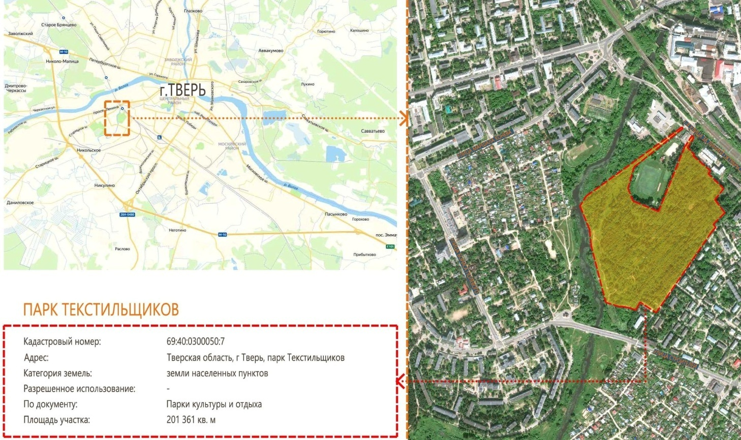
Ситуационный план

Slide 3
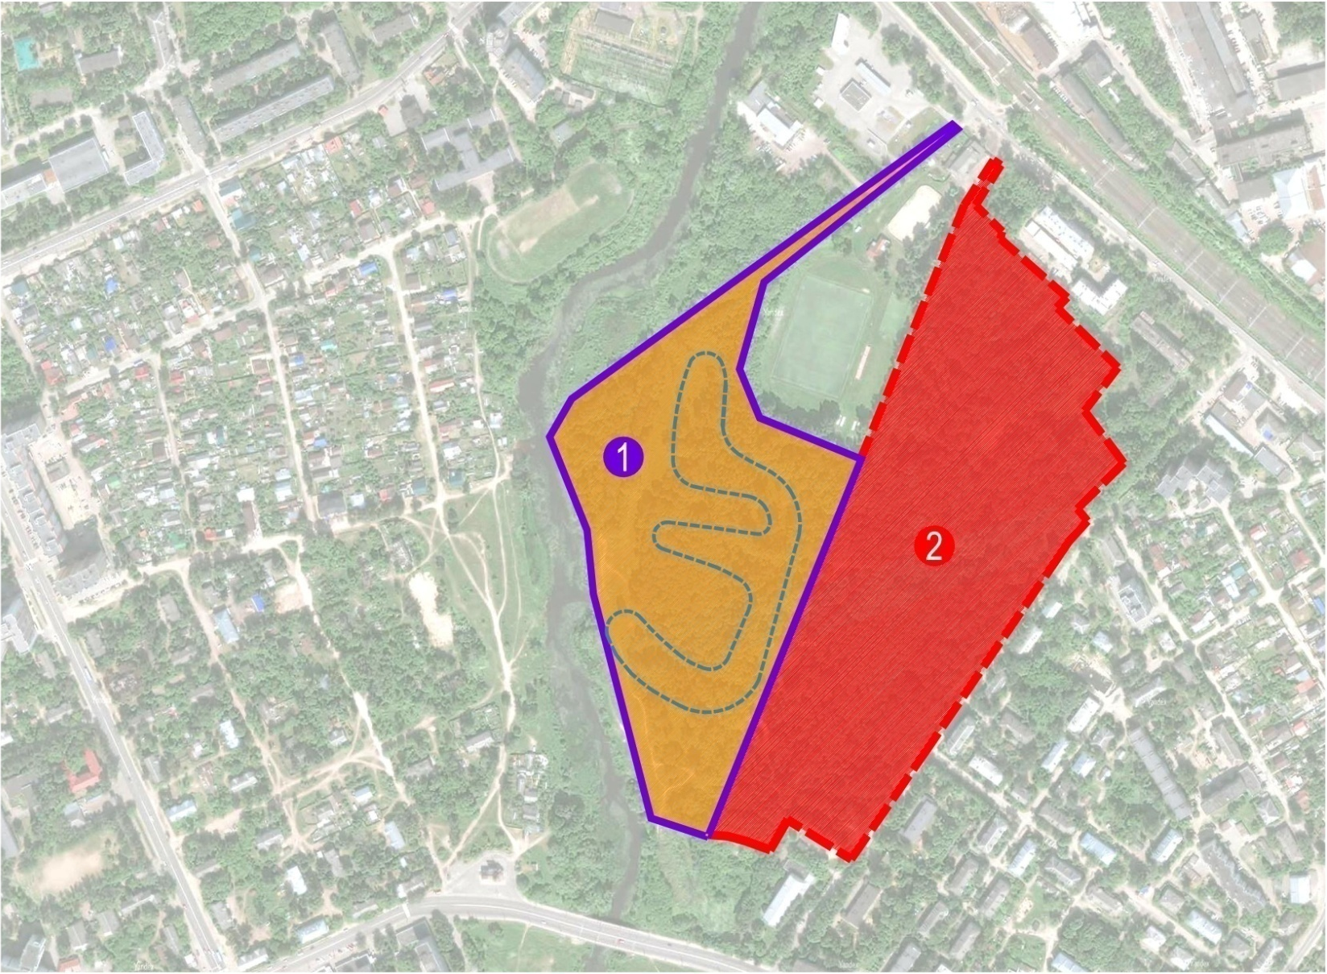
ТЕРРИТОРИЯ для занятий лыжным спортом В ПАРКЕ ТЕКСТИЛЬЩИКОВ
1
Земельный участок для размещения лыжной трассы.
МЕХАНИЗМ:
Проведение работ по разделу участка;
Передача вновь образованного земельного участка из муниципальной собственности города Твери в государственную собственность Тверской области
Многофункциональная зона
для прогулок и отдыха
2

Slide 4
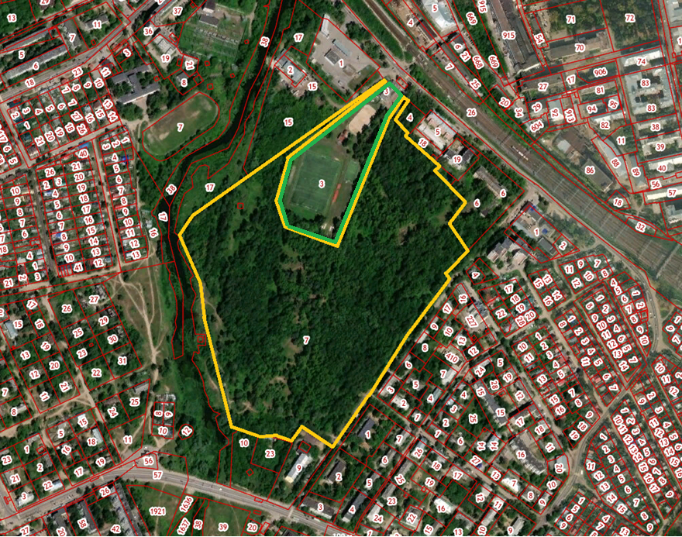
ТЕРРИТОРИЯ для занятий лыжным спортом В ПАРКЕ ТЕКСТИЛЬЩИКОВ
Собственность Тверской области
Муниципальная собственность города Твери, участок закреплен за областным учреждением

Slide 5

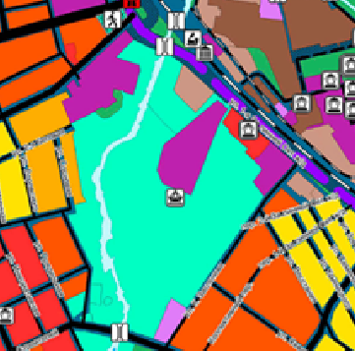
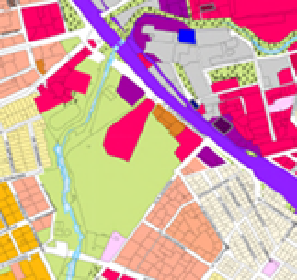


ВАРИАНТЫ ИСПОЛЬЗОВАНИЯ ТЕРРИТОРИИ
Основные виды использования:
Генеральный план г. Твери
ПЗЗ г. Твери
Парки культуры и отдыха;
Природно-познавательный туризм;
Площадки для занятий спортом;
Охрана природных территорий;
Общее пользование водными объектами;
Благоустройство территории;
Амбулаторно-поликлиническое обслуживание.
Зона озелененных территорий общего пользования
Территориальная зона Р1-2 зона озелененных территорий общего пользования, расположенных вне территории исторически сложившихся районов центральной части города
Условно разрешенные виды использования:
Магазины;
Выставочно-ярмарочная деятельность;
Развлекательные мероприятия;
Гостиничное обслуживание.

Slide 6
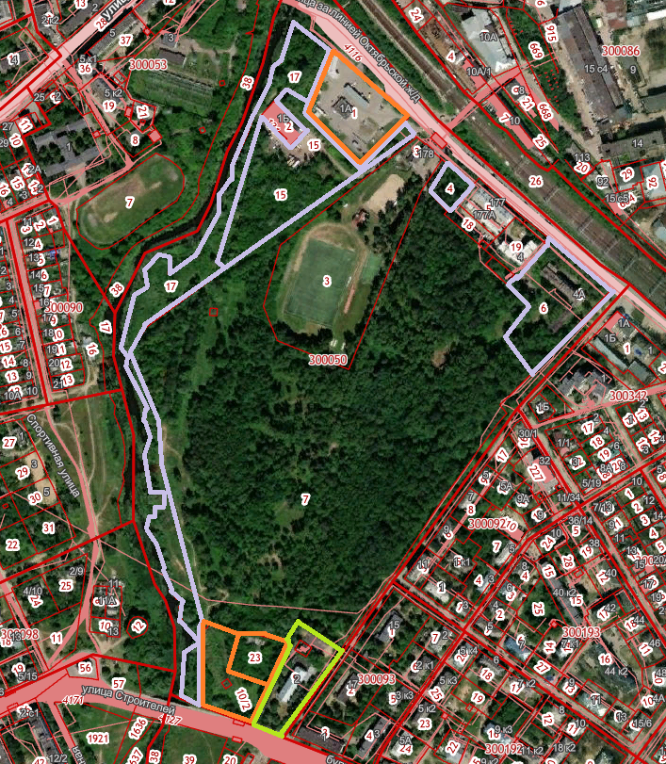
Дополнительные сведения о смежных земельных участках
Муниципальные земли города Твери
Частная собственность
Собственность Тверской области
Собственность Тверской области
Муниципальная собственность города Твери, участок закреплен за областным учреждением

Slide 7
Дополнительные сведения о смежных земельных участках
№ п/п | Кадастровый номер | Собственник | Использование
1 | 69:40:0300050:4 | Муниципальное образование г. Тверь | Эксплуатация артезианской скважины
2 | 69:40:0300050:15 | Муниципальное образование г. Тверь | Земли городского запаса
3 | 69:40:0300050:6 | Муниципальное образование г. Тверь | Деловое управление
4 | 69:40:0300050:17 | Муниципальное образование г. Тверь | Земли городского запаса
5 | 69:40:0300050:9 | Тверская область | ГБУ «Детский санаторий «Радуга»
6 | 69:40:0300050:1 | ООО «Газпромнефть – Центр» | Под многотопливный автозаправочный комплекс
7 | 69:40:0300050:10 | Рыбалко Виктор Петрович | Под оранжерею
8 | 69:40:0300050:23 | Рыбалко Виктор Петрович | Под оранжерею
Собственность Тверской области
Муниципальная собственность города Твери, участок закреплен за областным учреждением

